Slide 1
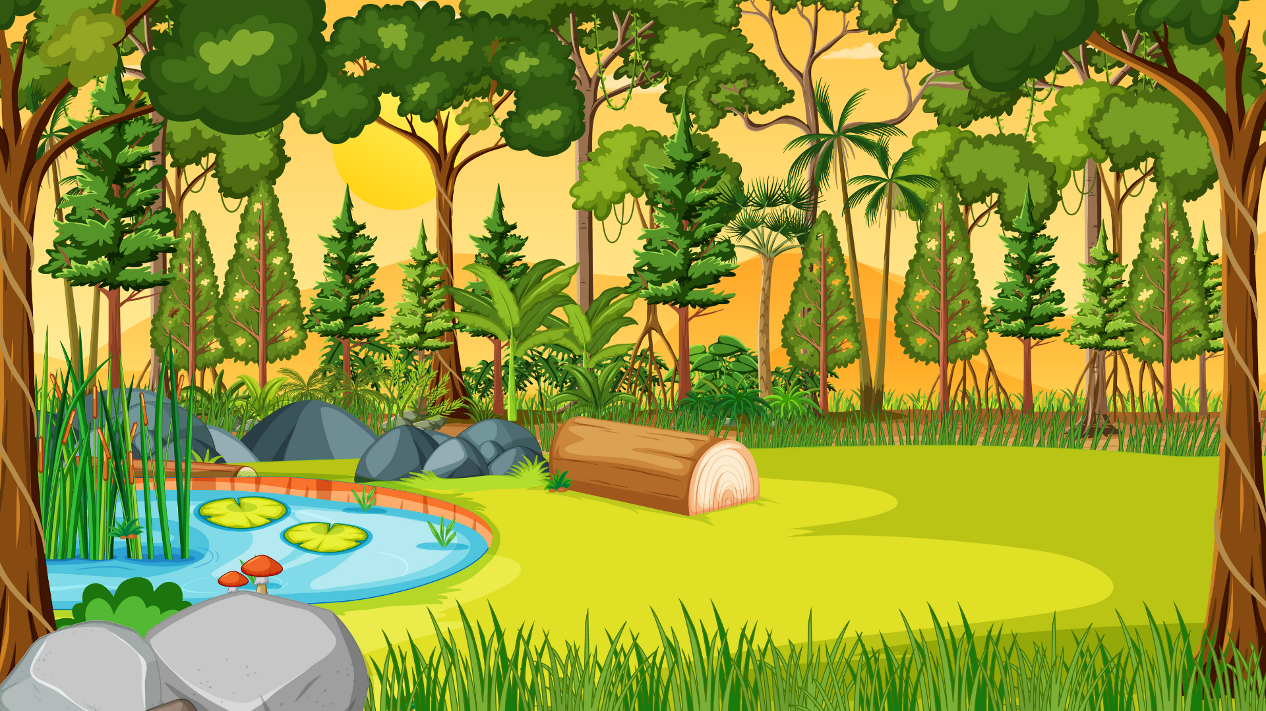

Thứ … ngày … tháng … năm …
Tiếng Việt
Lê Thị Oanh
(Tiết 5)

Slide 2
KHỞI ĐỘNG

Slide 3


Slide 4
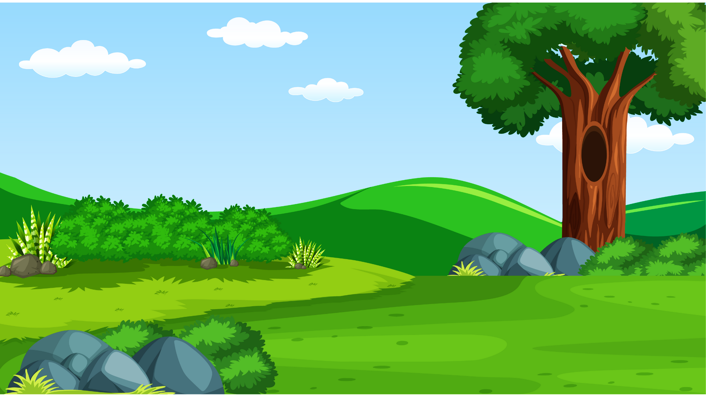
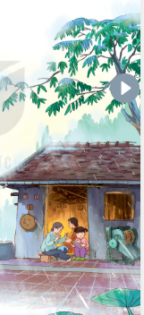

Quan sát các tranh sau, nhớ lại và nêu tên các văn bản thơ đã học.
Mưa

Slide 5
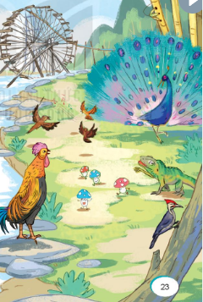
Quan sát các tranh sau, nhớ lại và nêu tên các văn bản thơ đã học.
Ngày hội rừng xanh

Slide 6
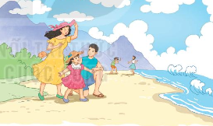
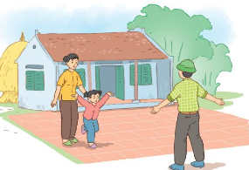
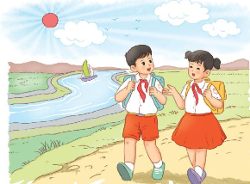
Quan sát các tranh sau, nhớ lại và nêu tên các văn bản thơ đã học.
Đất nước là gì?

Slide 7
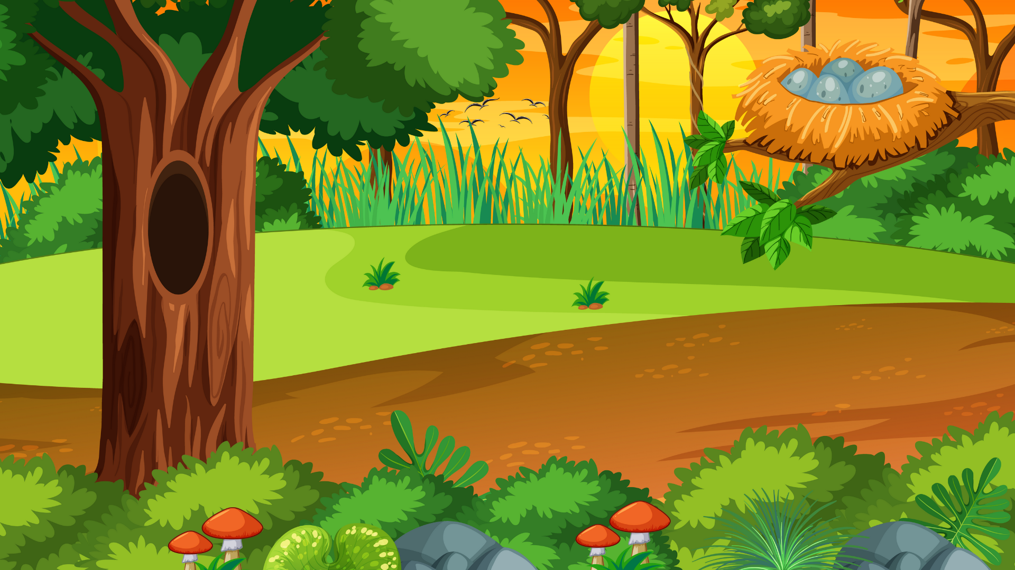
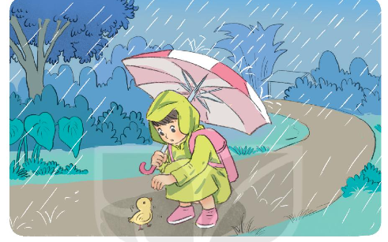
1. Nhìn tranh, kể lại sự việc theo suy đoán của em.
? Bạn nhỏ đi đâu?
? Bạn nhỏ nhìn thấy con gì, ở đâu?
? Hãy đoán xem con vật đó bị sao?
? Bạn nhỏ đã làm gì?
? Đoán xem bạn nhỏ sẽ làm gì tiếp theo?
? Cảm nghĩ của em về hành động đó?

Slide 8
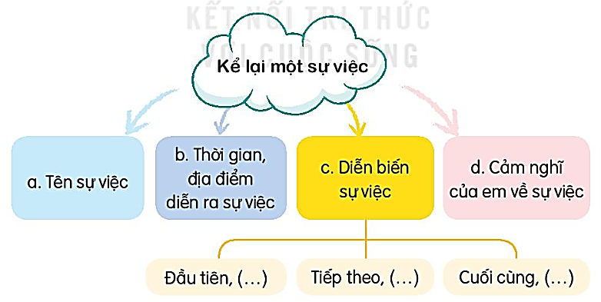
Notes:
GV CLICK CHUỘT VÀO MŨI TÊN Ở GÓC → TRỞ VỀ SLIDE Ô CHỮ

Slide 9

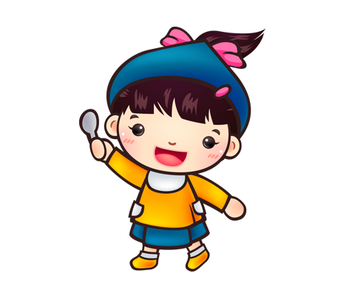
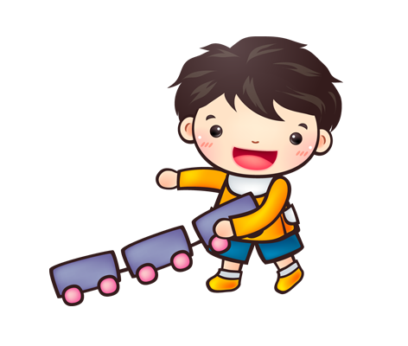
Hoàn thành phiếu bài tập
Tên sự việc: .....................
Thời gian, địa điểm: ...............
Sự việc đầu tiên: ...............
Sự việc tiếp theo: ...............
Sự việc cuối cùng: ...............
Cảm nhận của em về sự việc đó: ...
Thảo luận nhóm 4

Slide 10



Slide 11

2. Viết lại điều em đã kể thành một đoạn văn.

Slide 12

Hôm nay tan học, mẹ bận việc cơ quan không đón em được. Vì nhà gần trường học nên em có thể tự đi về. Trên đường về gặp trận mưa rào, bên những bụi cỏ gần vệ đường, em bắt gặp một chú gà con bị lạc mẹ, và đi lang thang một mình dưới mưa, trông chú rất tội nghiệp. Thấy thế, em liền mở ô ra che cho gà con không bị ướt. Em cùng gà con đi xung quanh để kiếm lại mẹ cho nó. Thật may, gà mẹ trú mưa dưới tán cây gần đó, chú gà con mừng rỡ gọi "Chíp chíp" như một lời cảm ơn dành cho em. Về nhà em đã kể lại sự việc cho mẹ nghe và được mẹ khen là một đứa trẻ ngoan. Me căn dặn em phải luôn yêu quý động vật quanh ta.

Slide 13


Cảm xúc của em về hành động của bạn nhỏ là gì?

Slide 14


Về nhà kể lại câu chuyện cho ông bà, bố me, anh chị em của mình nghe.

Slide 15


